Slide 1
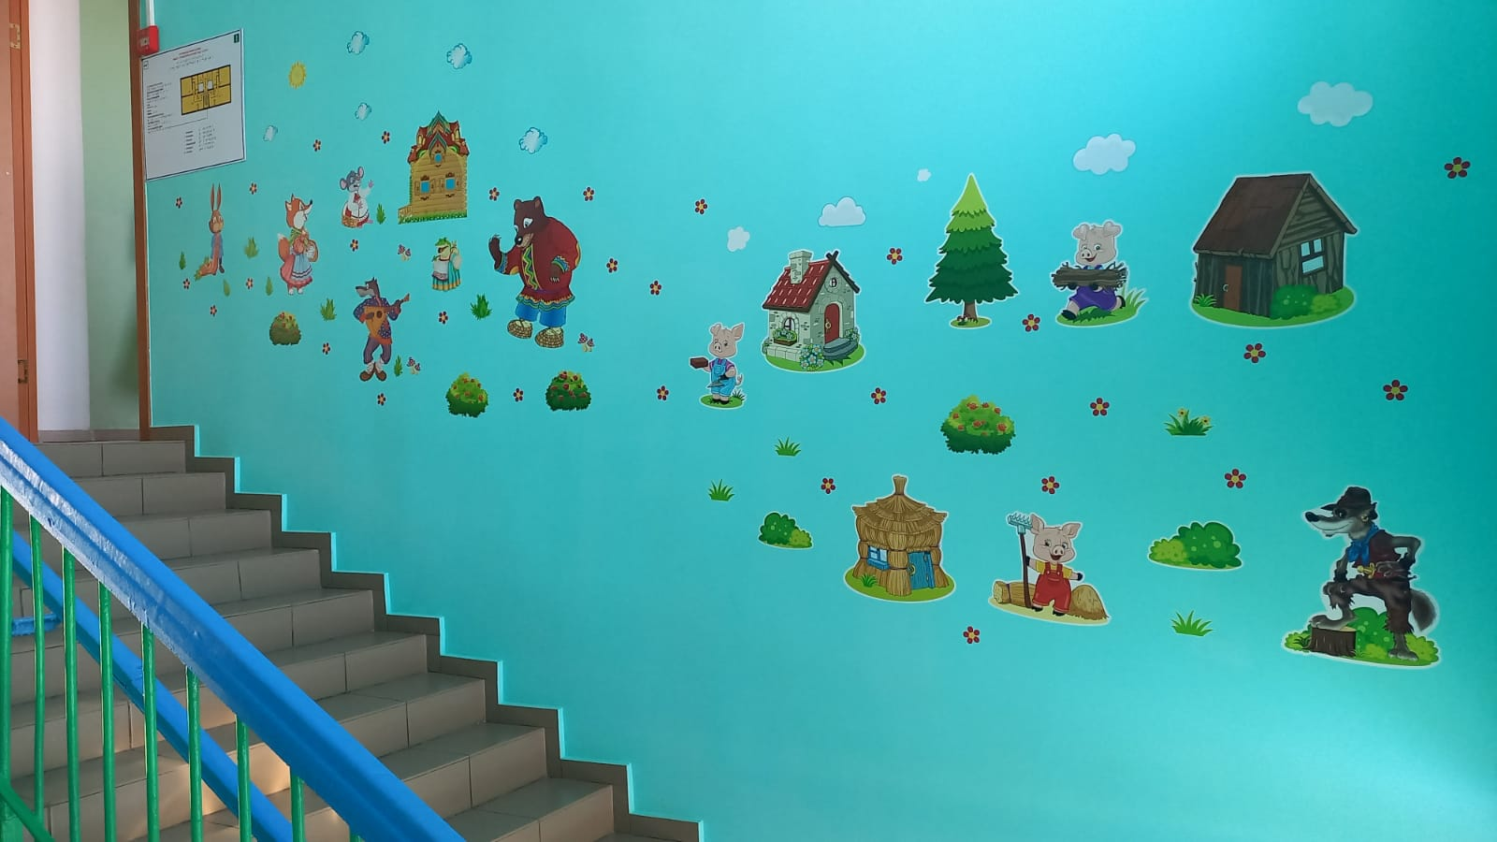
МБДОУ «Тубинский детский сад».
“Говорящая среда» как инструмент индивидуализации, организации самостоятельной деятельности детей и развития их речи.

Slide 2
Развитие речи и языковых навыков у детей дошкольного возраста является одной из ключевых задач, стоящих перед родителями, педагогами и специалистами в области детской психологии и логопедии.
Сегодня дети живут в огромном потоке информации. Необходимо уделять большое внимание развитию речи при работе с детьми и находить эффективные методы. «Детей учит то, что их окружает» Мария Монтессори Один из классиков отечественной педагогики утверждал, что «воспитывает все»: и люди, и книги, и понятия. «Говорящая» среда – это мотивирующая образовательная среда, инструмент обучения, развития и воспитания детей дошкольного возраста. Такое понимание предметно-пространственной среды в группе, которая создается взрослыми для детей и вместе с детьми, позволяет нам считать среду третьим педагогом. В такой среде ребенок может приобрести разнообразный учебный опыт, проявить инициативность и самостоятельность, осознать собственную значимость, отличиться индивидуальностью, почувствовать себя в своем пространстве, ощутить свой вклад в общее дело.
Ребёнку необходимо чувствовать себя хозяином в детском саду, где он проводит больше времени, чем в семье. Воспитатель устраняет все препятствия, мешающие ребенку пойти и спокойно взять то, что ему необходимо для творчества, для создания уголка, где он сможет побыть один, воспользоваться любой мебелью в группе и т. д. Поэтому слово НЕЛЬЗЯ в условиях «говорящей» среды является словом «паразитом».

Slide 3
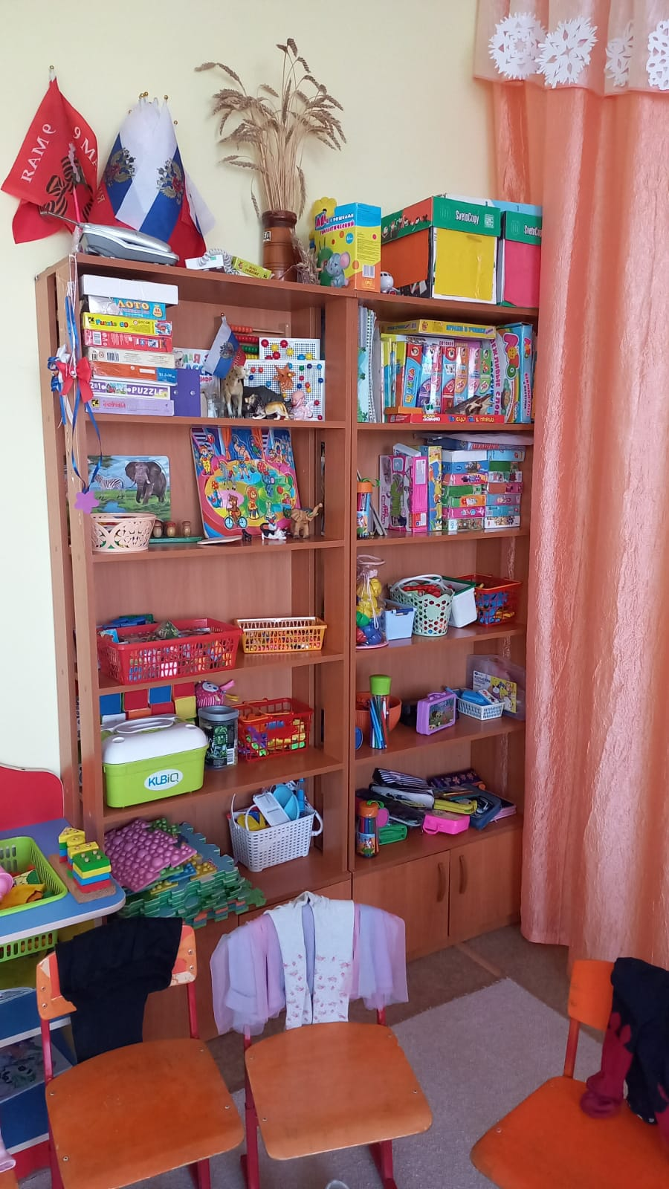
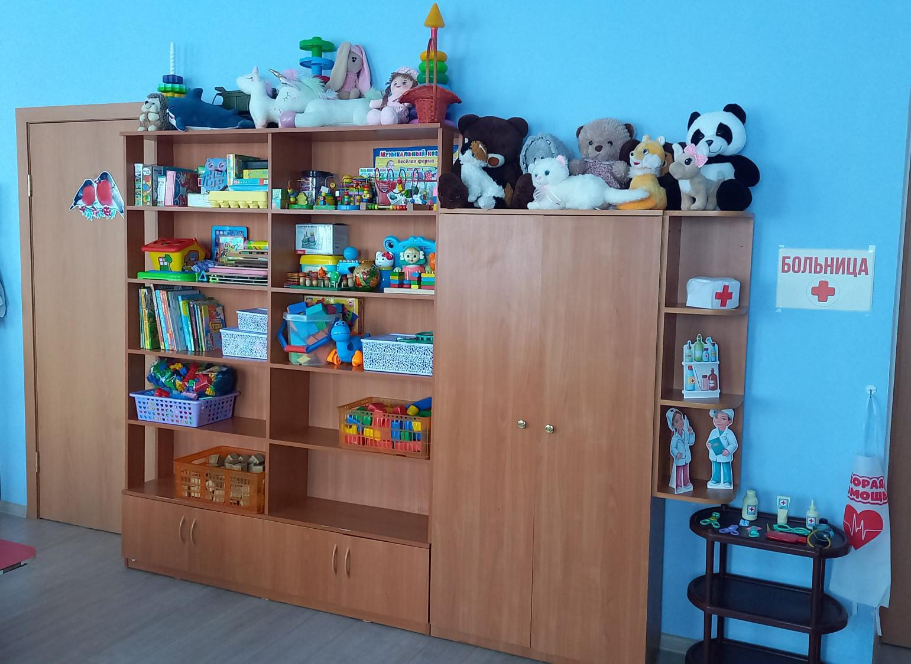
Прежде чем сделать среду «говорящей» необходимо подготовить базу. В первую очередь, организовать в группе отгороженные друг от друга центры активности, зонировать пространство.
Все игры, игрушки, материалы должны находиться на уровне глаз и рук детей, дверцы со шкафов необходимо снять для того, чтобы сделать все материалы доступными.
Желательно чтобы в группе, не было материалов для взрослых. Либо они должны располагаться выше уровня глаз и рук ребёнка, и быть с пометкой «для взрослых».

Slide 4
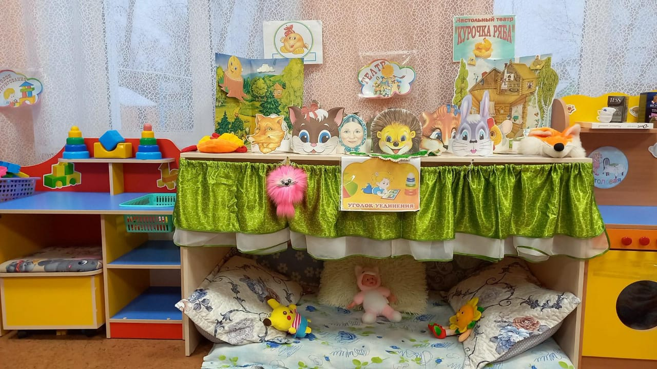
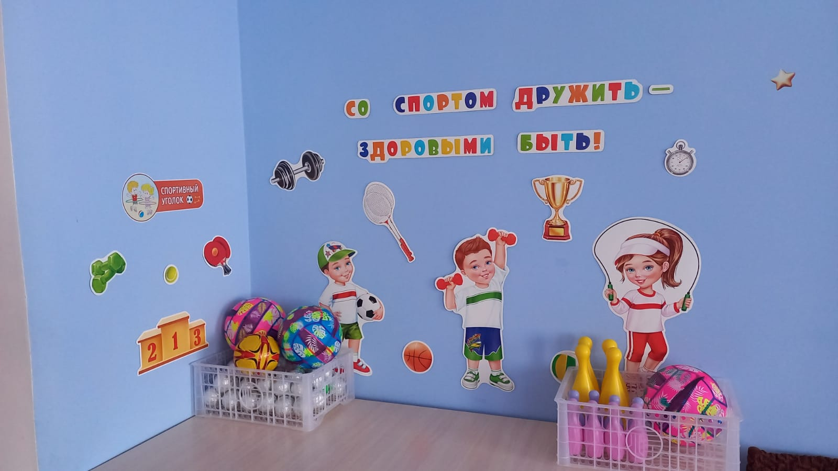
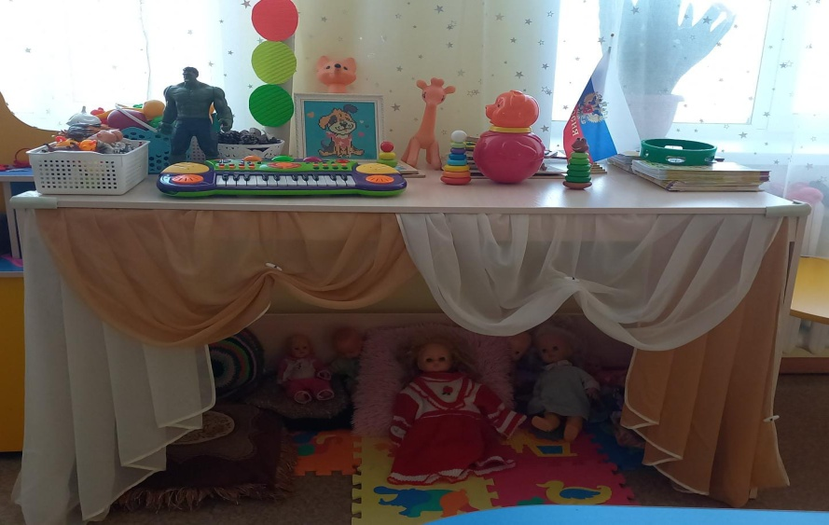
Центры активности, могут располагаться не только в групповой комнате, но и в спальной, приёмной комнате, что позволит удовлетворить потребности детей в самостоятельной деятельности.
Это могут быть уголки уединения, центры театра и музыки, для различных сюжетных игр.

Slide 5
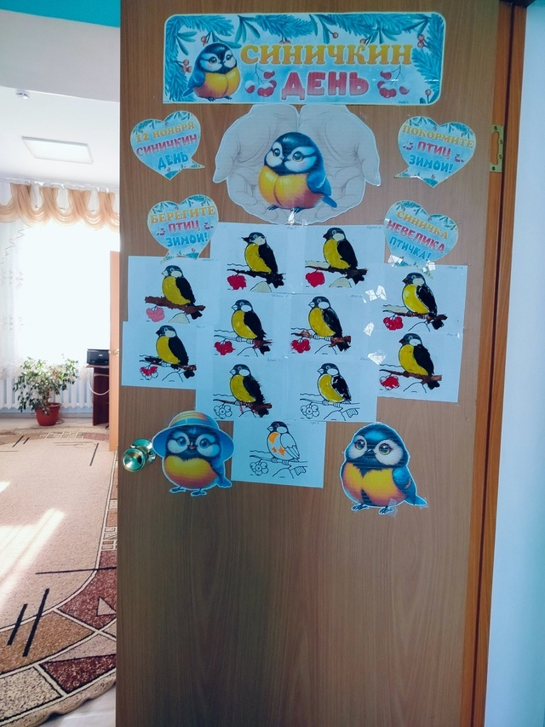
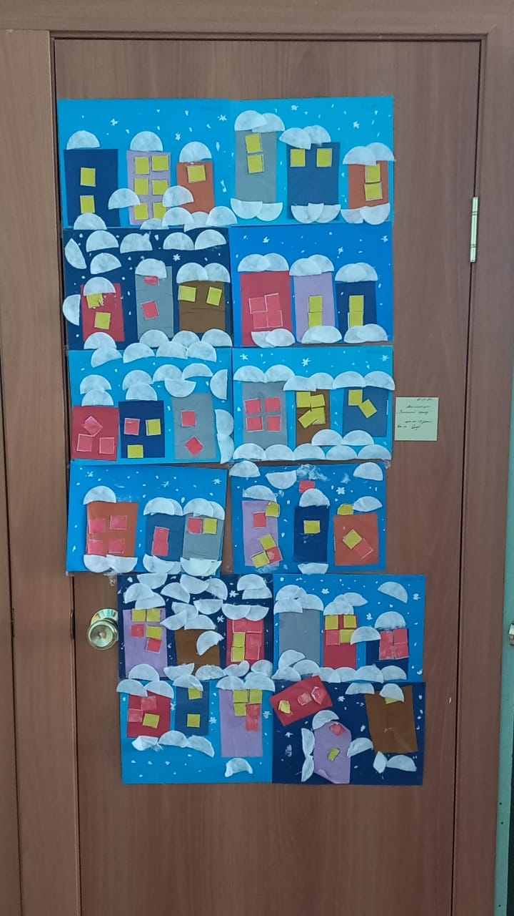
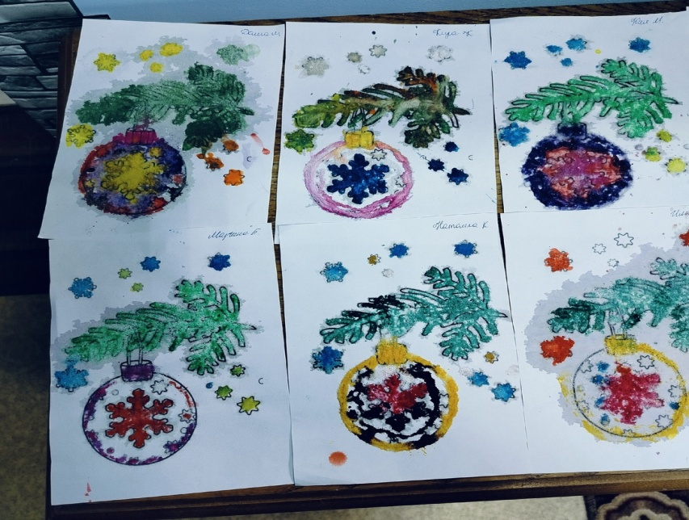
Признаки «говорящей среды”
1. Значимые для детей элементы - творческие и исследовательские работы, как индивидуальные, так и коллективные (рисунки, аппликации, различные постройки, проекты) всё то, что даёт ребёнку ощущать себя частью коллектива, в котором важен каждый.

Slide 6
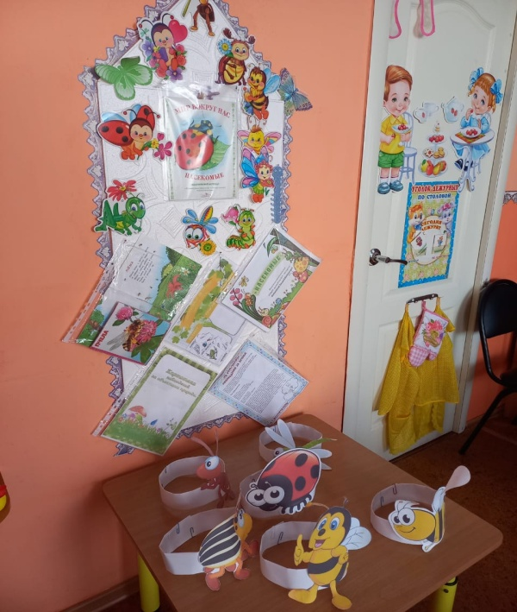
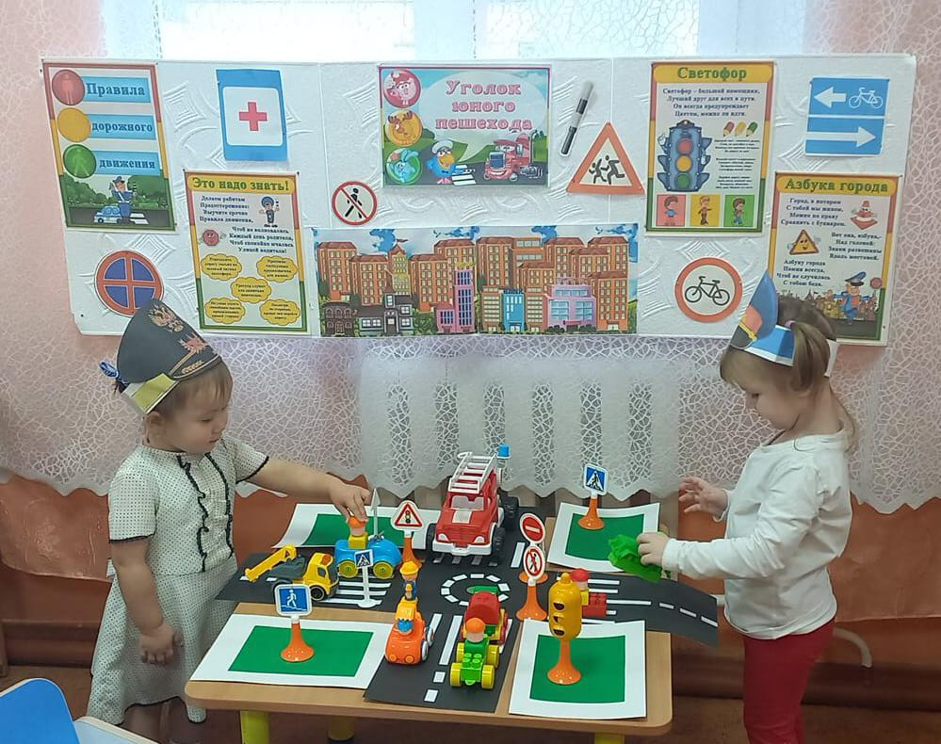
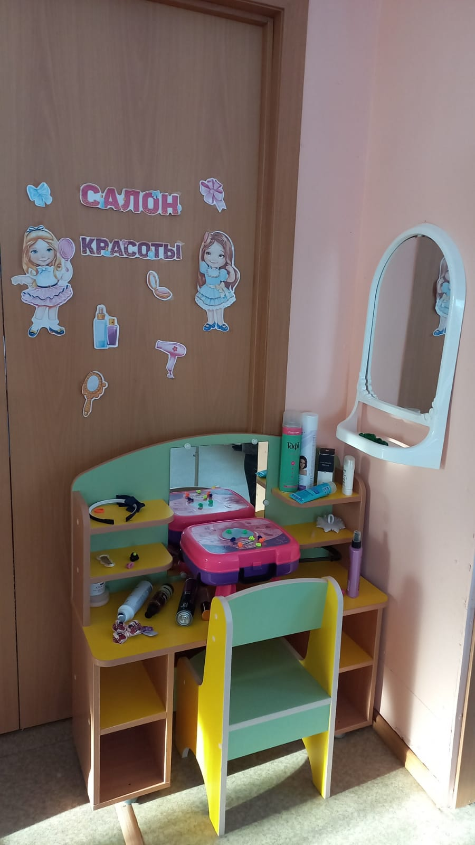
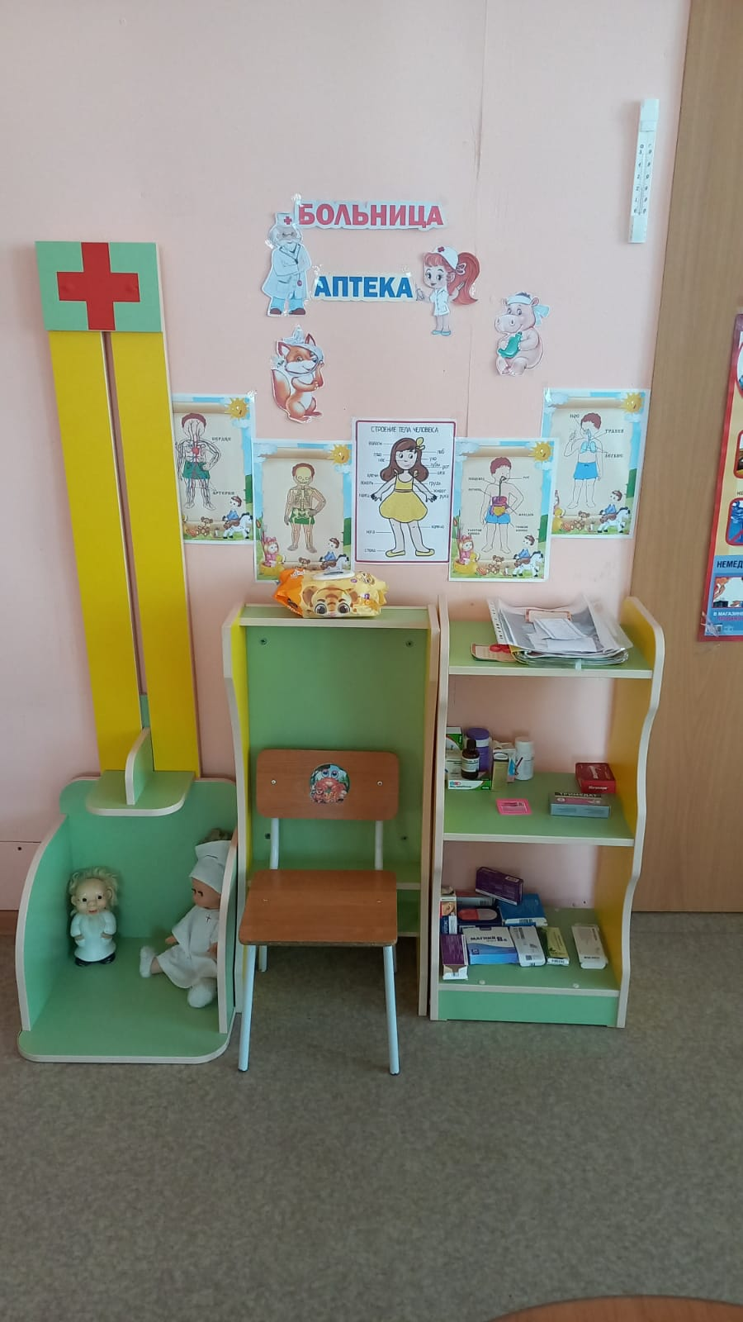
2. Элементы «говорящей среды» связаны с текущей деятельностью - игрушки, игры, книги, рисунки, всё связано с реализуемой на данный момент темой, что превращает образовательное пространство в инструмент развития и обучения.

Slide 7
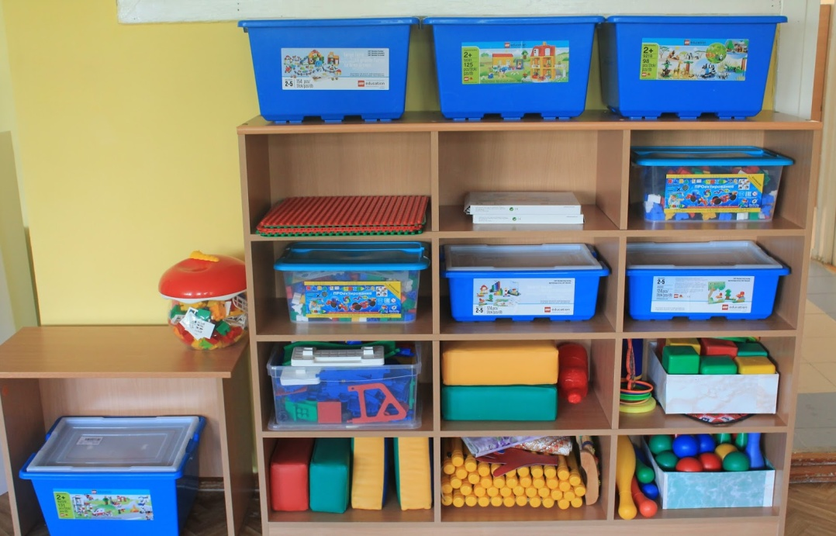
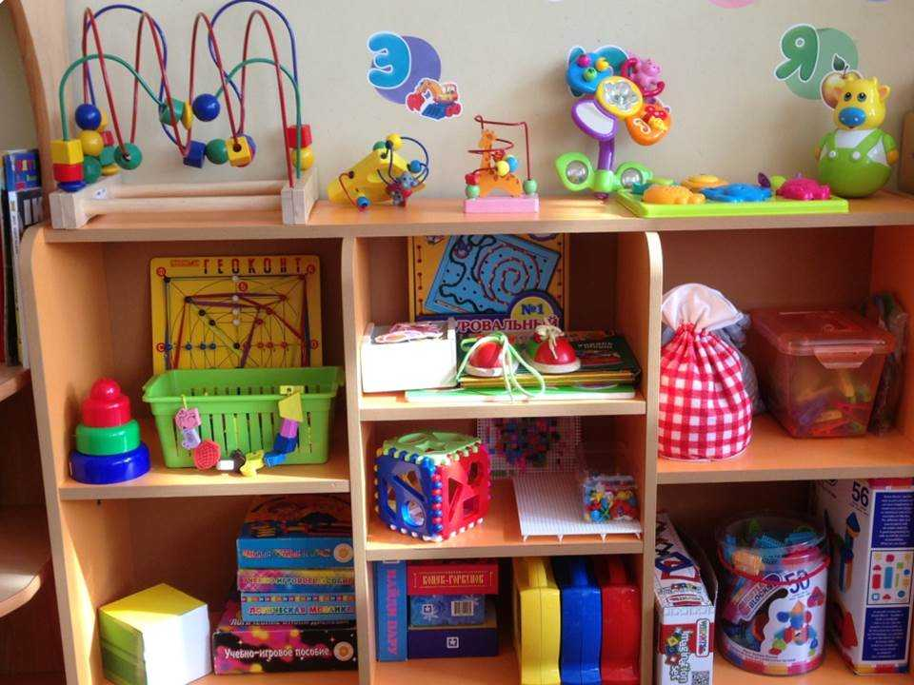
3. Визуализация скрытых элементов среды.
Все элементы должны быть доступны детям, они должны иметь возможность выбирать и использовать любые материалы, которые есть в группе, а еще лучше, и в детском саду. Но чтобы не перегрузить среду группы, мы убираем большинство материалов в контейнеры, подписываем их, таким образом, визуализируем.

Slide 8
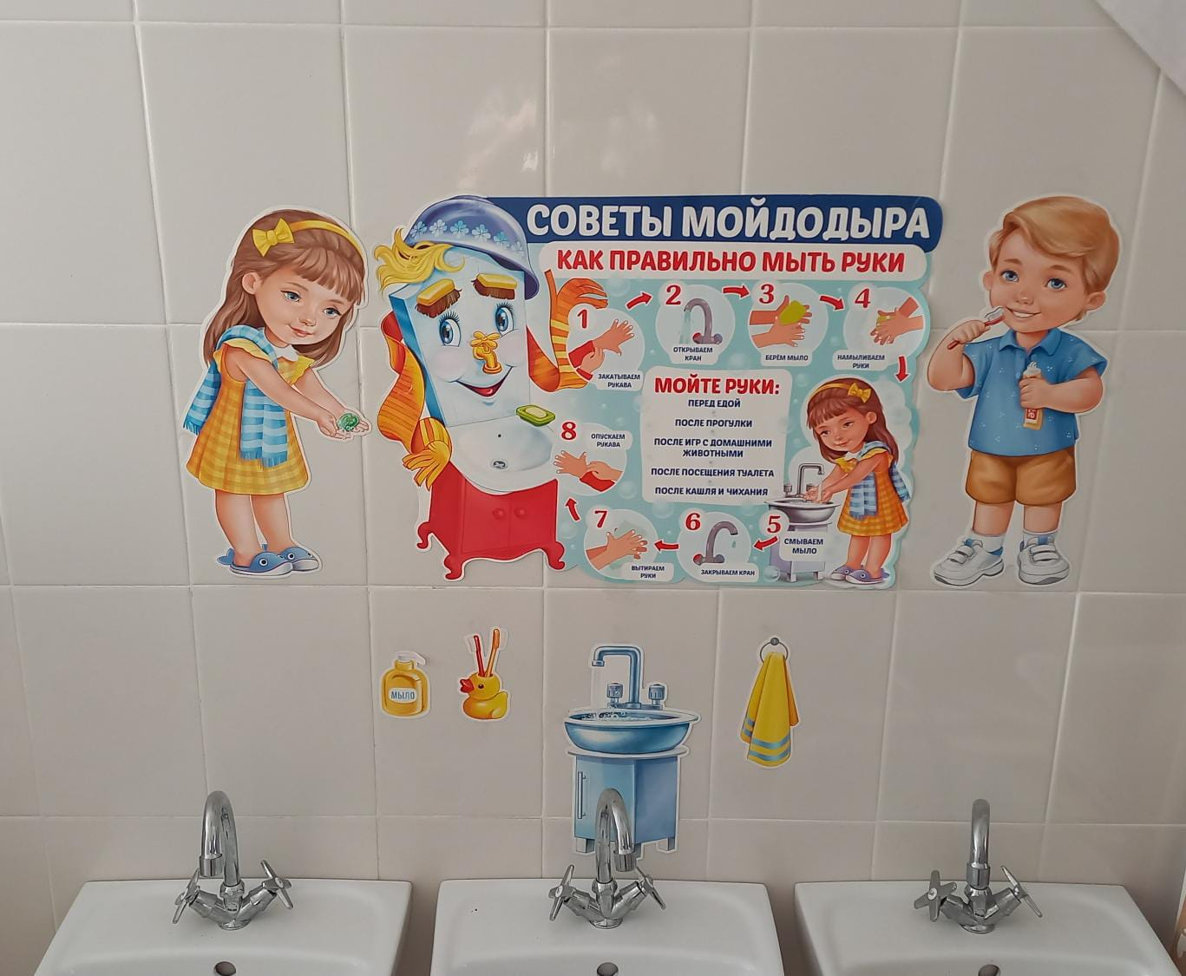
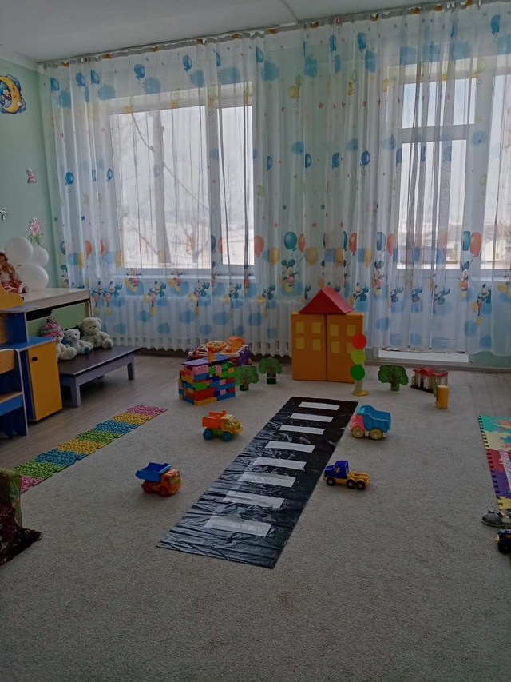
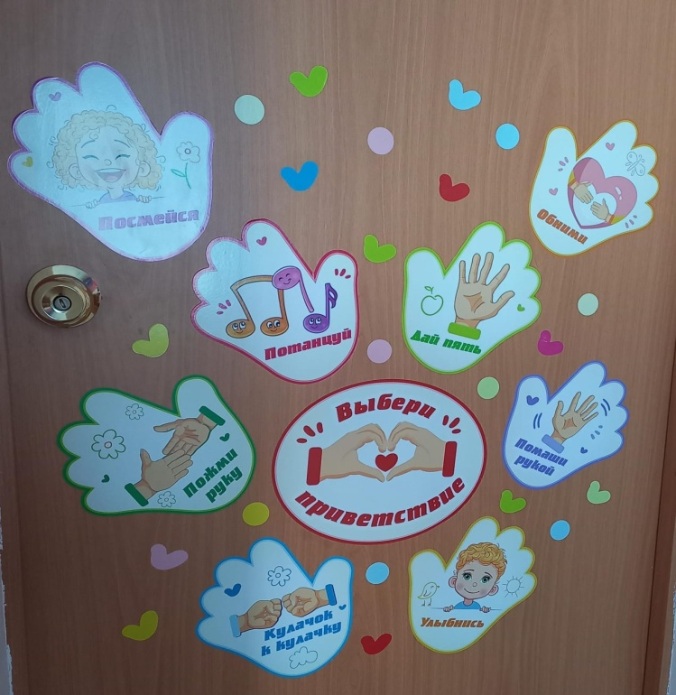
Дети дошкольного возраста скорее практики, чем теоретики. Освоение ими окружающего мира и культуры происходит не только посредством общения со взрослыми и детьми, но прежде всего в самом тесном контакте с предметами и объектами сначала ближайшего, а затем и удалённого окружения.

Slide 9
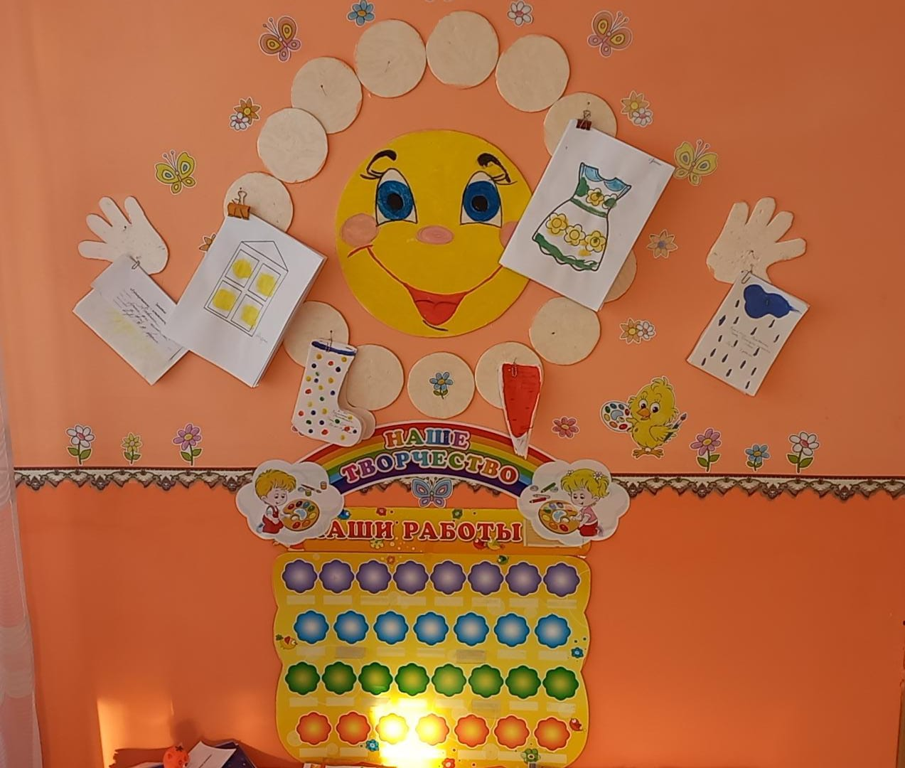
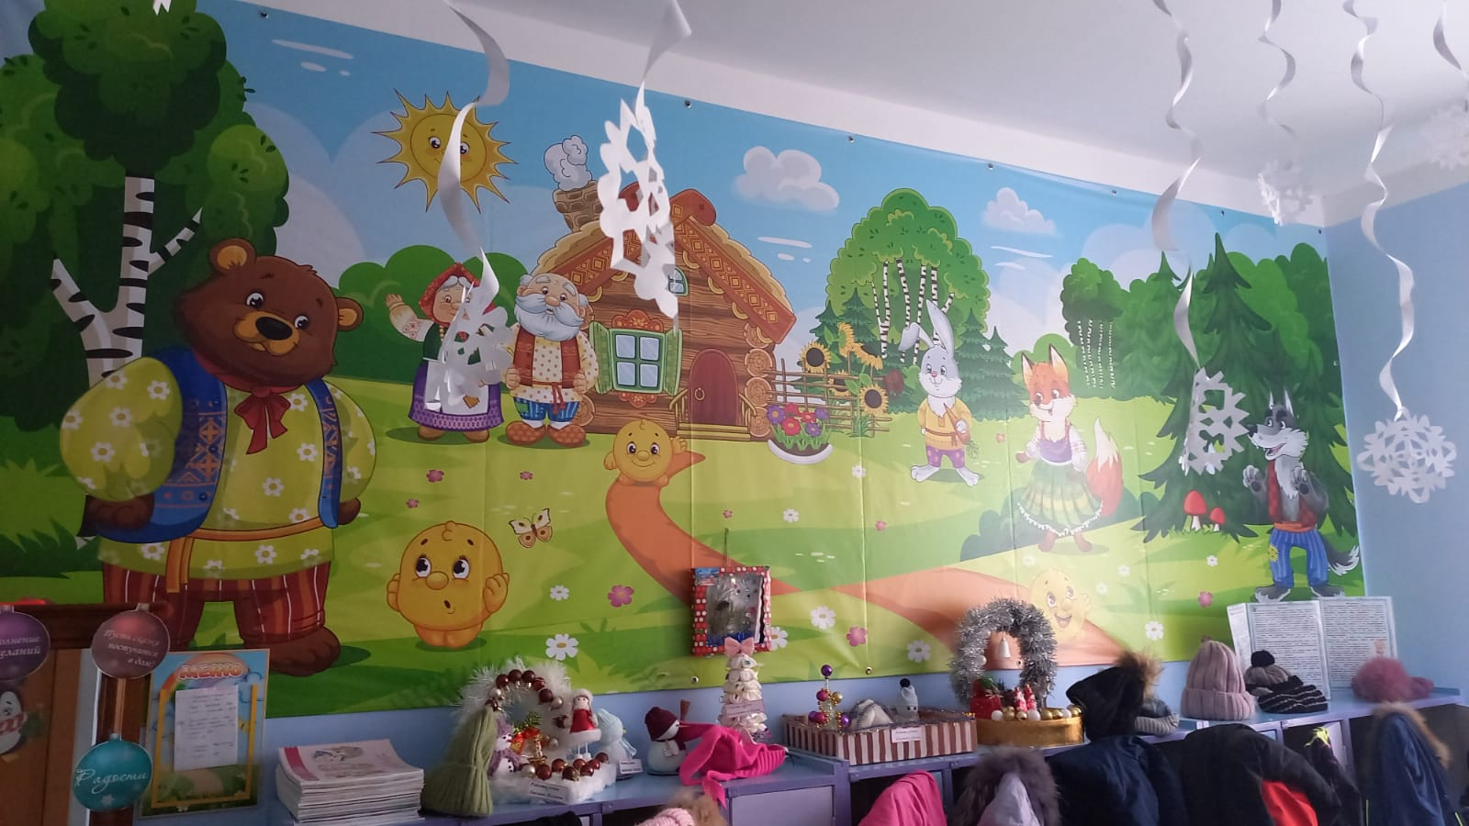
С полной уверенностью можно говорить, что это современная и актуальная форма работы.
Она соответствует новым требованиям к организации дошкольного образования, заложенным в Федеральном государственном образовательном стандарте дошкольного образования.

